Slide 1
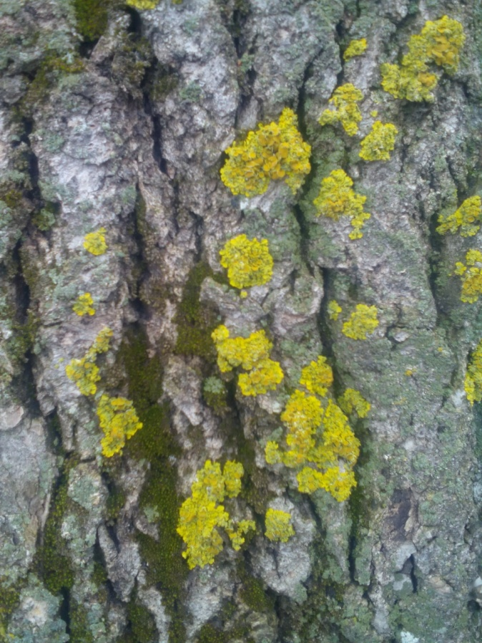
МОУ СШ г.Сенгилея
Проект по биологии
Удивительные
ЛИШАЙНИКИ
Работу выполнили:
ученики 7 в класса
Коваленко Никита
Апрелев Константин
Скрябин Александр
Руководитель:
учитель биологии
Зинина Е.Ю.
2016 г.

Slide 2
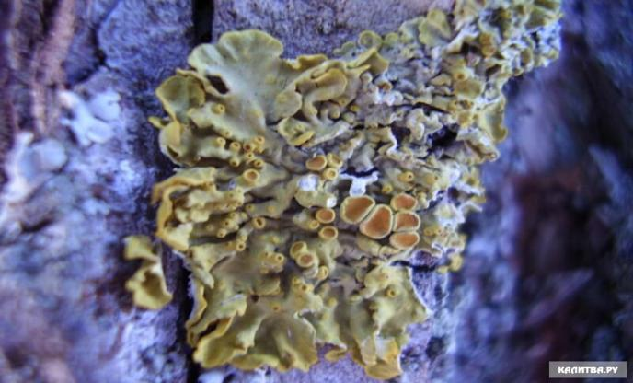
Лишайник – одно из самых загадочных живых существ на Земле. Являются ли они представителями царства растений, животных или грибов? Что же такое лишайники?

Slide 3
Цель: изучить особенности лишайников
Задачи:
Рассмотреть литературу о лишайниках;
Выявить особенности их строения;
Определить типы лишайников;
Узнать условия обитания лишайников;
Выяснить значение лишайников в природе и жизни человека.

Slide 4
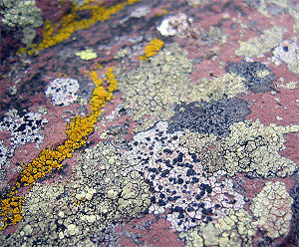
Лишайники часто путают со мхом. Но они отличаются отсутствием листьев и разнообразной окраской.

Slide 5
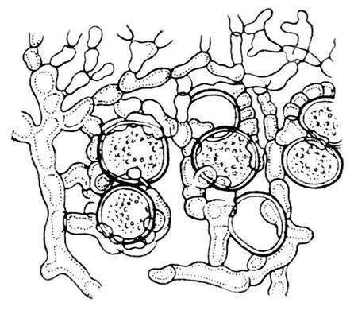
Лишайники состоят из совместно живущих гриба и водоросли-симбиоз. Водоросли, используя солнечный свет, воду и углекислый газ, создают питательные вещества для гриба. А грибы защищают водоросли от высы-хания и добывают им воду из окружающего пространства.
вГифы гриба
ВВодоросли
п

Slide 6
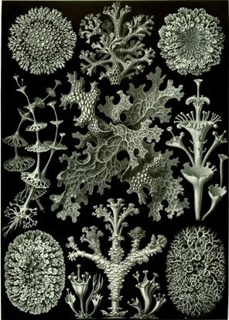
у
Сейчас известно более 20000 видов лишайников. Они очень разнообразны по форме и делятся на накипные, листоватые и кустистые.

Slide 7
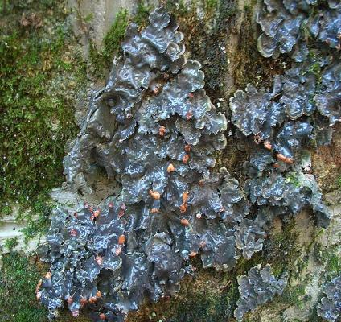
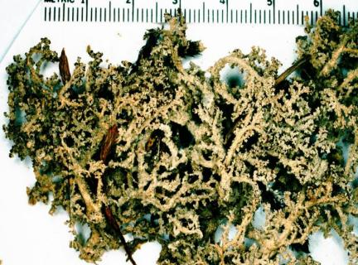
КУСТИСТЫЙ ЛИШАЙНИК СТЕРЕОКАУЛОН ВОЙЛОЧНЫЙ
ЛИСТОВАТЫЙ ЛИШАЙНИК ПЕЛЬТИГЕРА МНОГОПАЛЬЧАТАЯ

Slide 8
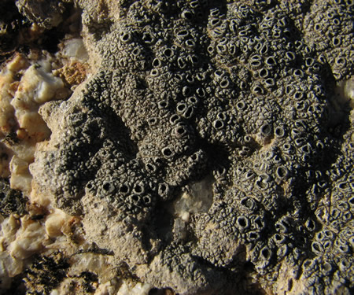
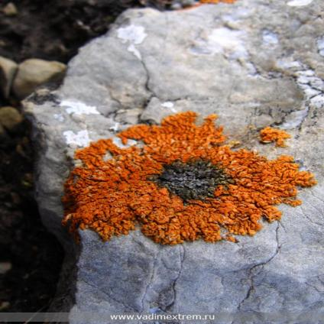
НАКИПНОЙ ЛИШАЙНИК
КАЛОПЛАКА ОГНЕННАЯ
ДИПЛАШИСТЕС

Slide 9
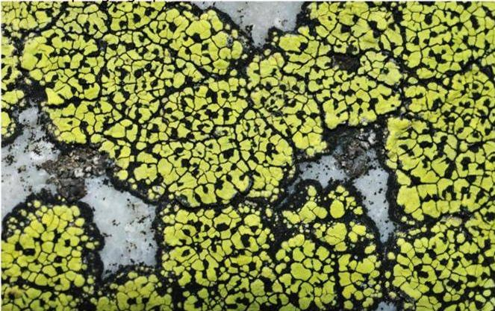
Лишайники растут довольно медленно, всего на несколько сантиметров в год, зато живут очень долго. Находят лишайники, которым около 4 500 лет.

Slide 10
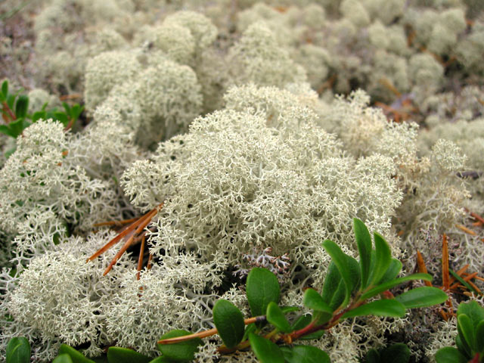
Так же стойко лишайники переживают морозы. Яркий пример этому – ЯГЕЛЬ. Он является основной пищей северных оленей зимой.

Slide 11
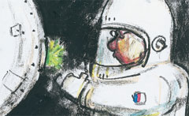
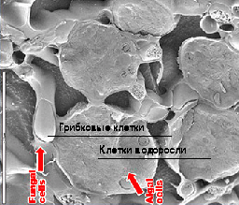
Лишайники в космосе
После 14 дней, проведенных в открытом космосе, лишайники не пострадали. Их клетки абсолютно здоровы!

Slide 12
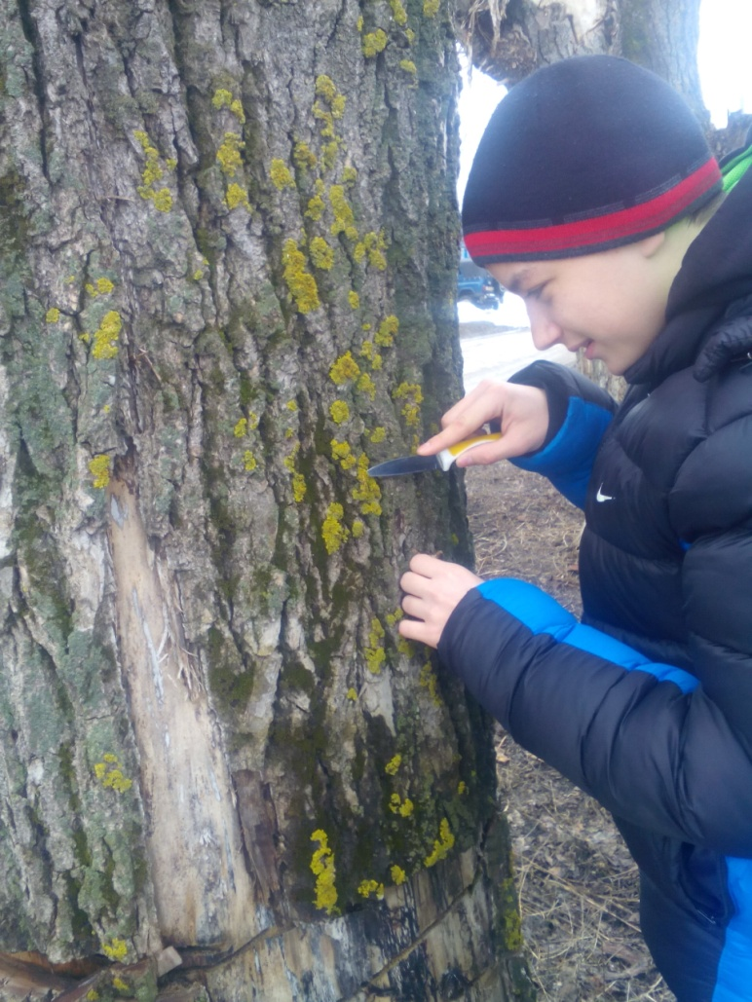
Лишайники - индикаторы загрязнения
Лишайники впитывают все, что содержится в воздухе и не растут в местах крайнего загрязнения..

Slide 13
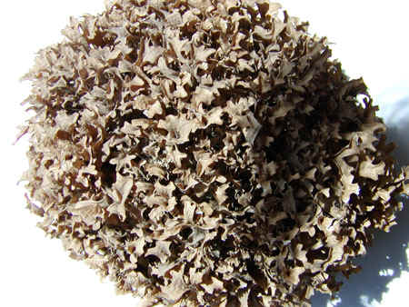
Старейшее использование лишайников было в качестве продукта питания. Предполагают, что библейской манной был лишайник
Аспицилия съедобная

Slide 14
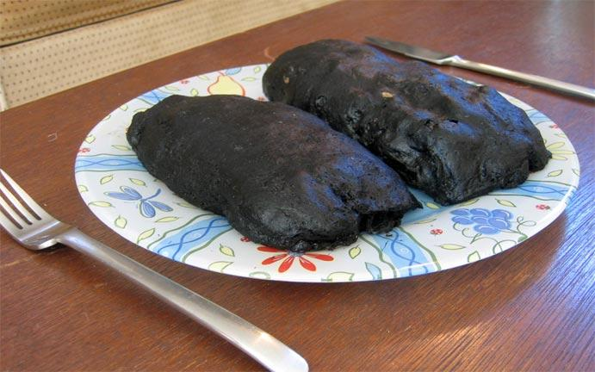
. В Северной Америке лишайник Бриория Фремонта используют в пищу.

Slide 15
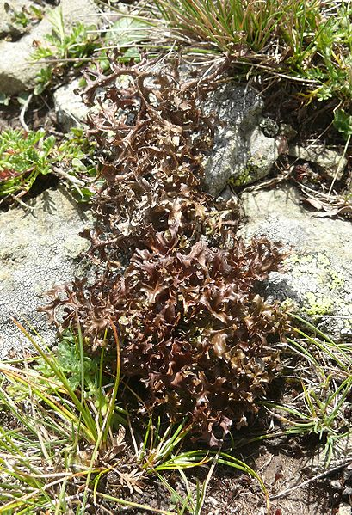
В наше время лишайники находят применение в народной медицине. Например, Исландский мох добавляется в средства от кашля. Кроме того, лишайники используются в качестве красителей.

Slide 16
Эксперимент
В самом начале наших исследований нам захотелось убедиться, что лишайники представляют собой сожительство двух организмов-водоросли и гриба.

Slide 17
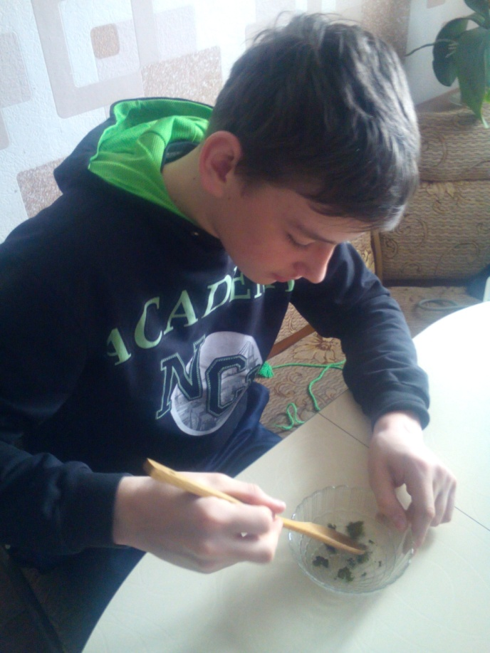
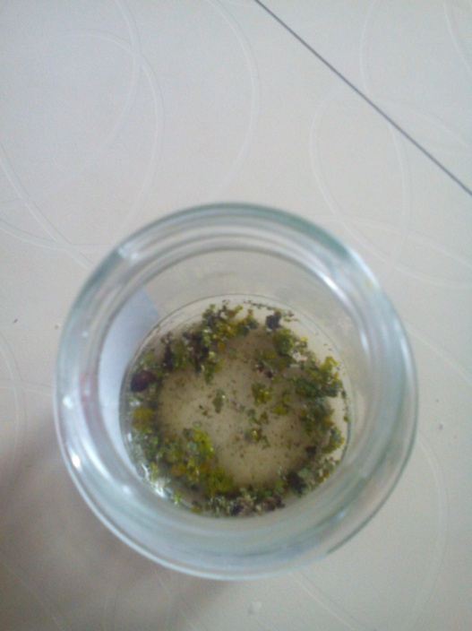
Мы провели опыт.
Взяли кусочки накипного лишайника ксантории настенной с дерева около школы, измельчили и, увлажнив, оставили в банке.
Через 12 суток грибница гриба потемнела, а затем сгнила.
Одноклеточные водоросли остались в виде зеленого налета на дне и стенках банки.

Slide 18
Данный опыт позволяет выяснить, какие организмы образуют слоевище лишайника. Кроме того, он доказывает, что в процессе приспособление к существованию гриб почти полностью потерял способность к самостоятельному развитию, это даёт основание некоторым учёным считать лишайники не самостоятельной группой, а относить их к паразитизму на водорослях и в связи с этим очень изменились. Однако особая форма тела лишайников, присутствие особых веществ неизвестных ни у грибов, ни у водорослей, и некоторые другие признаки всё -таки позволяют рассматривать лишайники как самостоятельную группу организмов .

Slide 19
Выводы:
В результате исследования было выяснено, что:
Лишайники состоят из совместно живущих гриба и водоросли. Это одно из старейших живых существ Земли.
Известно более 20 000 видов лишайников и все они делятся на накипные, листовые и кустистые.
Лишайники очень неприхотливы и выносливы, поэтому их можно встретить в различных климатических зонах.
Лишайники используются в качестве красителей в легкой промышленности, в народной медицине, в парфюмерии, а некоторые виды идут в пищу;
Лишайники являются индикаторами чистоты воздуха.

Slide 20
Литература и источники Интернет
1.Лефевр П. Горы. М.: Махаон, 2008, 128 с.
2.Эйнар Г. Мир леса. М.: Махаон, 2009, 128 с.
3.Сонин Н.И.,Захаров В.Б.Учебник: Биология.7 класс.М.:Дрофа, 2015,256 с.
4.http://ru.wikipedia.org/wiki/Lichenes
5.http://www.ecosystema.ru/08nature/lich/index.htm
6.http://dic.academic.ru/dic.nsf/enc_colier/4041/%D0%9B%D0%98%D0%A8%D0%90%D0%99%D0%9D%D0%98%D0%9A%D0%98

Slide 21
Спасибо за внимание!

